Slide 1
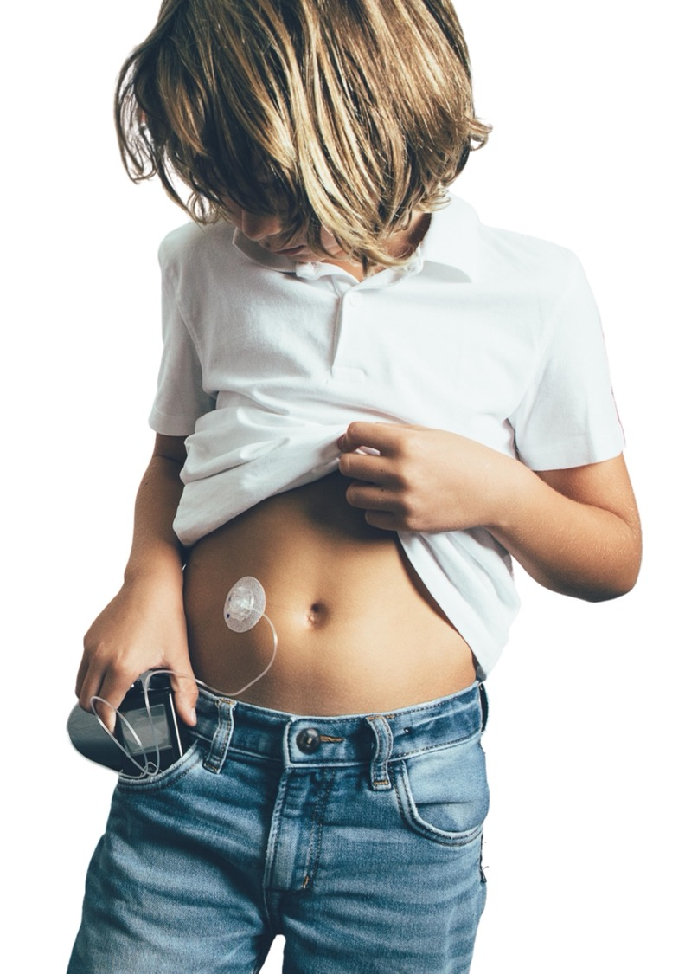
Barndiabetesfonden
Lions
2024-01-27, Åsa Soelberg

Slide 2


Idag
Kort om typ 1-diabetes
Om Barndiabetesfonden
Barndiabetesfonden Lions

Slide 3
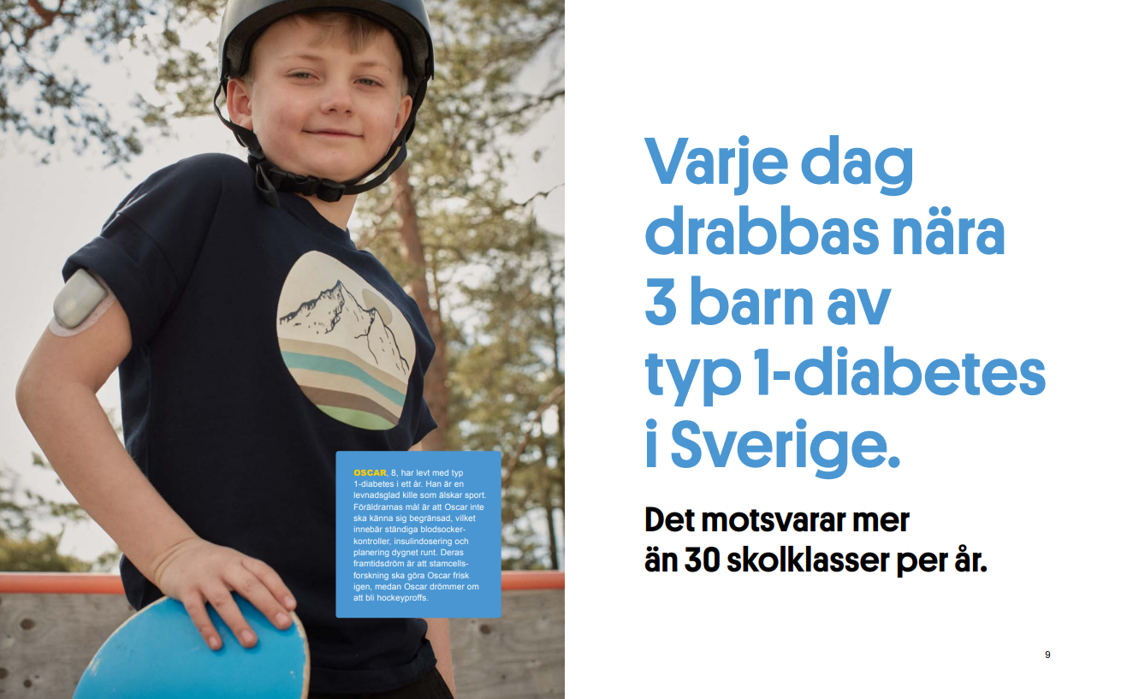
Notes:
Det är en autoimmun sjukdom och ingen vet varför man drabbas.

Slide 4
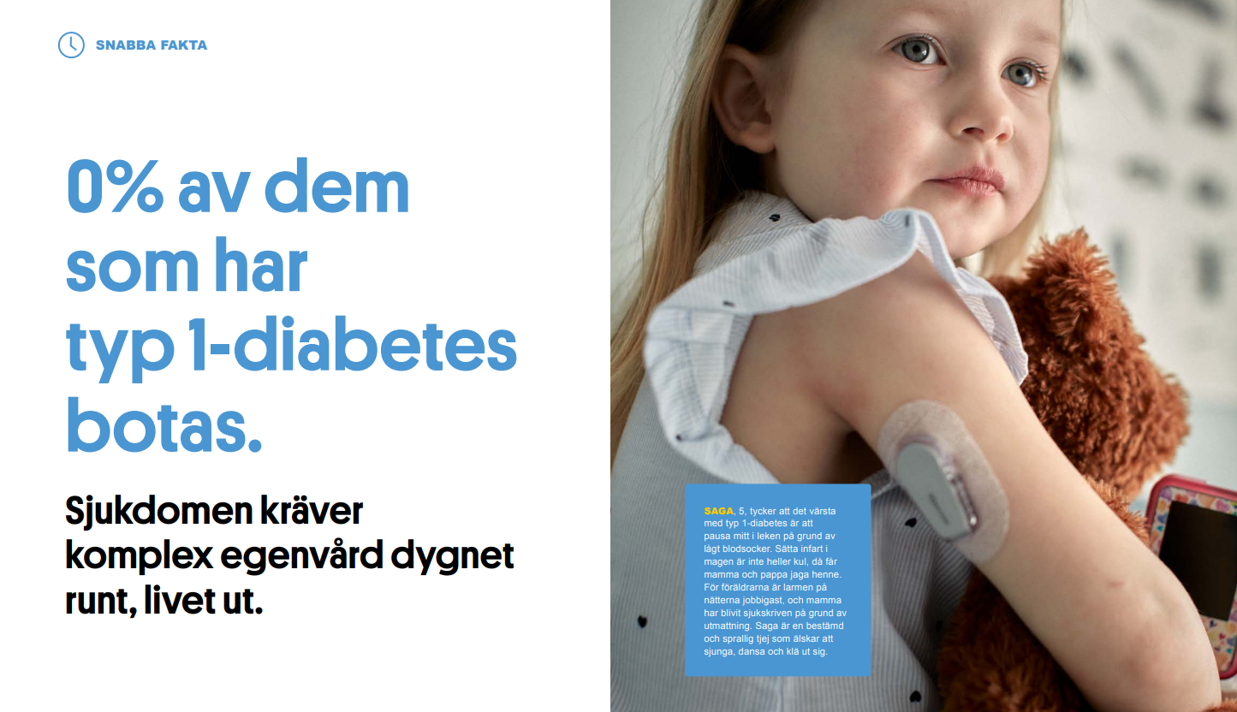

Slide 5
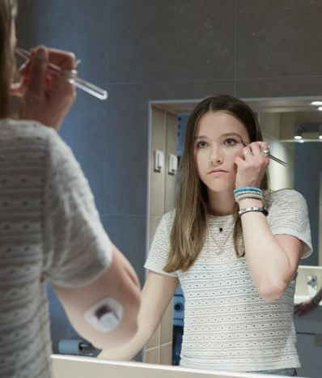
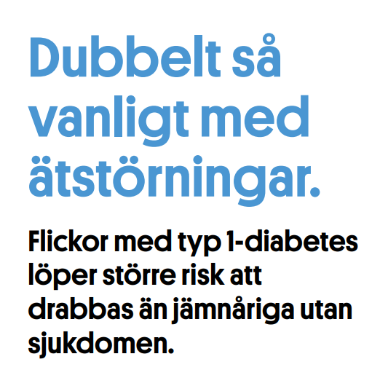
Notes:
Psykisk ohälsa och ätstörningar
Komplikationer som utvecklas över tid, oftast orsakat av höga blodsockervärden under flera år. Några exempel: Nedsatt syn eller till och med blindhet. Nedsatt njurfunktion vilket kan leda till behov av dialys, transplantation eller döden. Nervskador. Hjärt- och kärlsjukdomar - den vanligaste dödsorsaken. Cancer - flera cancersjukdomar ökar vid typ 1-diabetes.

Slide 6
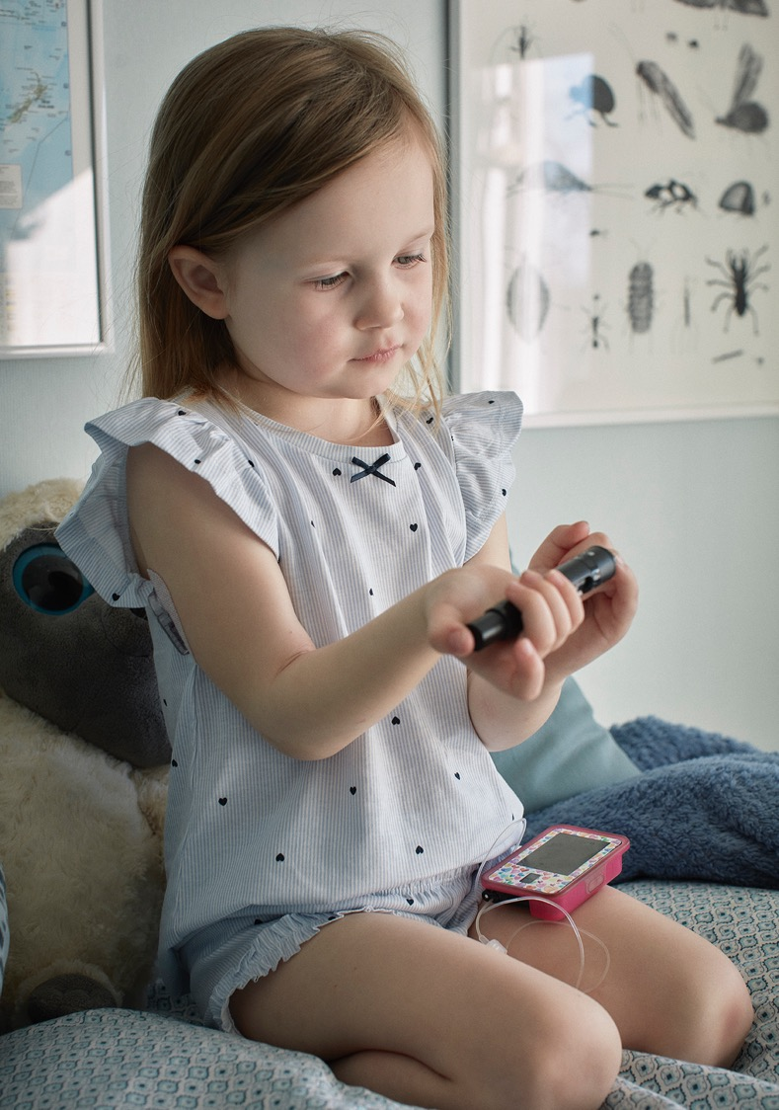
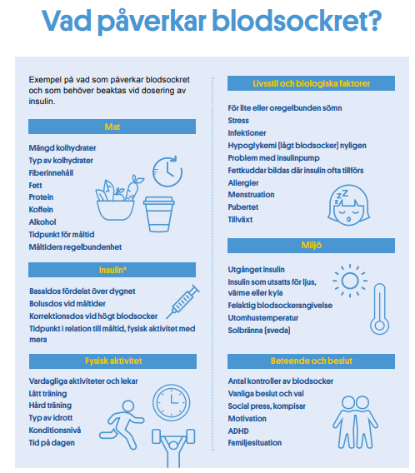
Vad innebär det att leva med typ 1-diabetes?
Egenvården av typ 1-diabetes beskrivs som den mest komplexa medicinska behandling som inte sker på sjukhus, utan sker i hemmet.
Det kräver insulinbehandling och blodsockerkontroll dygnet runt, livet ut.
Typ 1-diabetes tar aldrig paus, vilket är fysiskt och psykiskt påfrestande för alla drabbade

Slide 7
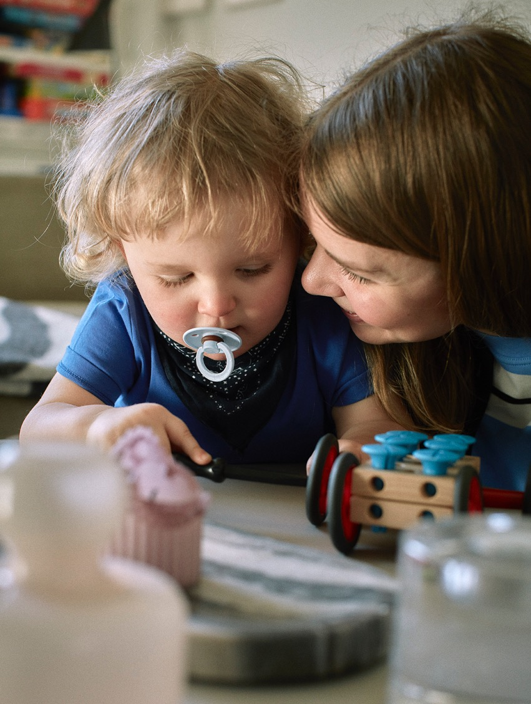
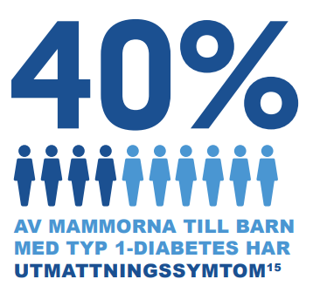
Risken för komplikationer
Att leva med typ 1-diabetes innebär intensiv komplicerad behandling dygnet runt, året om, livet ut. Livet med sjukdomen hanteras bra av de flesta även om behandlingen är krävande, men många drabbas av allvarliga komplikationer på både kort och lång sikt
Hypoglykemi
Lågt blodsocker som kan leda till medvetslöshet, koma och i allra värsta fall dödsfall.
Ketoacidos
Syraförgiftning orsakas av insulinbrist. Varje tillfälle av svår ketoacidos kan vara livsfarligt och kräva intensivvård.
Senkomplikationer
Komplikationer som utvecklas över tid, oftast orsakat av höga blodsockervärden under flera år. Några exempel: Nedsatt syn eller till och med blindhet. Nedsatt njurfunktion vilket kan leda till behov av dialys, transplantation eller döden. Nervskador. Hjärt- och kärlsjukdomar - den vanligaste dödsorsaken. Cancer - flera cancersjukdomar ökar vid typ 1-diabetes.
Psykisk ohälsa
Risken att drabbas av psykisk ohälsa är tre gånger större hos unga med typ 1-diabetes än hos friska ungdomar13. Risken att drabbas av ätstörningar är dubbelt så stor hos flickor med typ 1-diabetes jämfört med friska flickor.

Slide 8
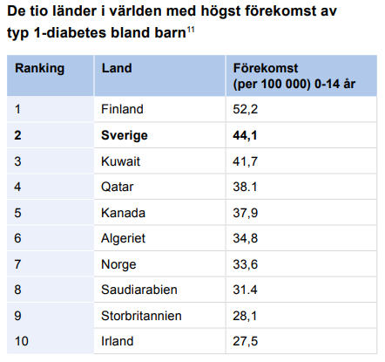
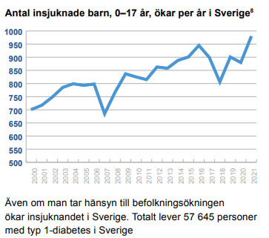
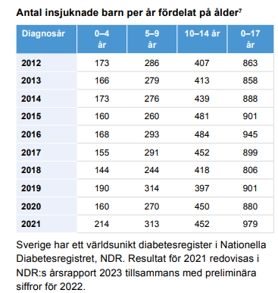

Sverige värst drabbat i världen efter Finland

Slide 9
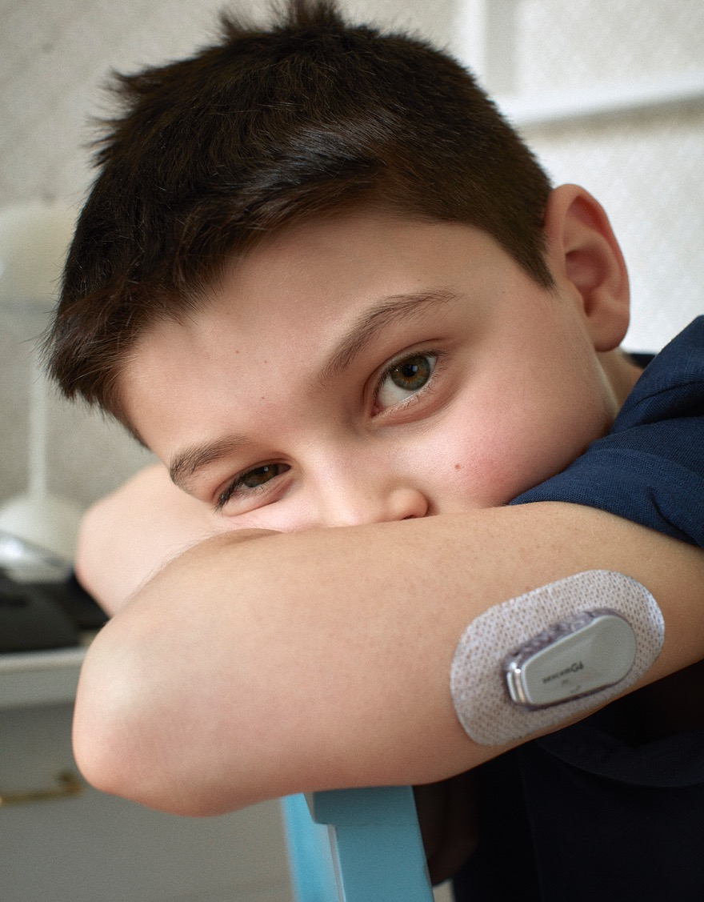
Orsaken fortfarande en gåta

Slide 10
Barndiabetesfonden
Kamratstöd
202331
Karolina Janson

Slide 11
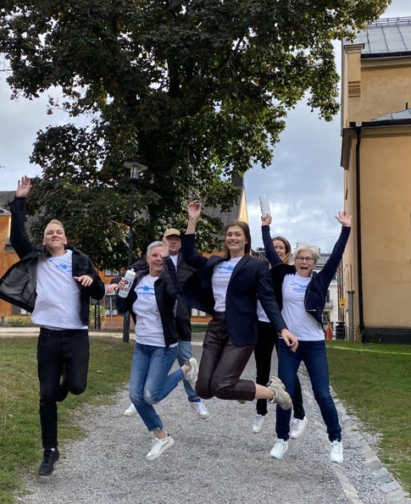
Vår organisation
Stiftelsen Barndiabetesfonden
Stiftelsen finansierar forskning med syfte att förebygga, lindra eller bota typ 1-diabetes. Ansökningarna bedöms av Barndiabetesfondens fristående Vetenskapliga råd. Stiftelsen har inga anställda.
Barndiabetesfondens Riksförening
Barndiabetesfondens Riksförening och dess Lokalföreningars uppdrag är att stödja Barndiabetesfonden genom att:
Öka insamling till forskningen för att förebygga, bota eller lindra typ 1-diabetes hos barn och vuxna.
Öka stödet till drabbade och anhöriga.
Öka kunskapen om typ 1-diabetes hos allmänhet, vård och skola.
Riksföreningens kansli består av 7 personer och ligger i Stockholm. Riksföreningen är samarbetsorganet för våra 15 lokalföreningar runt om i landet.
Notes:
Åsa S

Slide 12
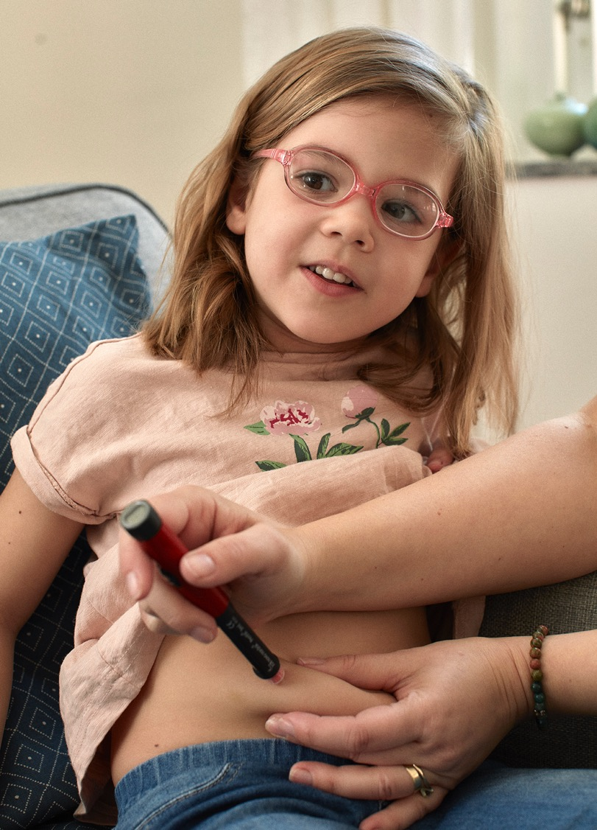
Vår vision är att bota typ 1-diabetes till 2040
Barndiabetesfonden kämpar för en framtid utan typ 1-diabetes. Vi stöder forskning vars syfte är att förebygga, lindra eller bota typ 1-diabetes hos barn och vuxna.
Vårt uppdrag:
Öka insamling till forskningen
Öka kunskapen om typ 1-diabetes hos allmänhet, vård och skola
Öka stödet till drabbade med familjer
Barndiabetesfonden är den enda insamlingsorganisationen i Sverige med enskilt fokus på typ 1-diabetes.
Notes:
Typ 1-diabetes är en av de tuffaste sjukdomarna som drabbar barn. Forskarna tror att vi kan lösa gåtan till 2040 men då måste vi öka insamlingen dramatiskt. Det är vår primära uppgift.
Vi startade 1989 i Linköping, Lions är en av grundarna och har varit en viktig del av Barndiabetesfonden sedan start
Ni är en nära samarbetspart till oss och våra lokalföreningar

Slide 13
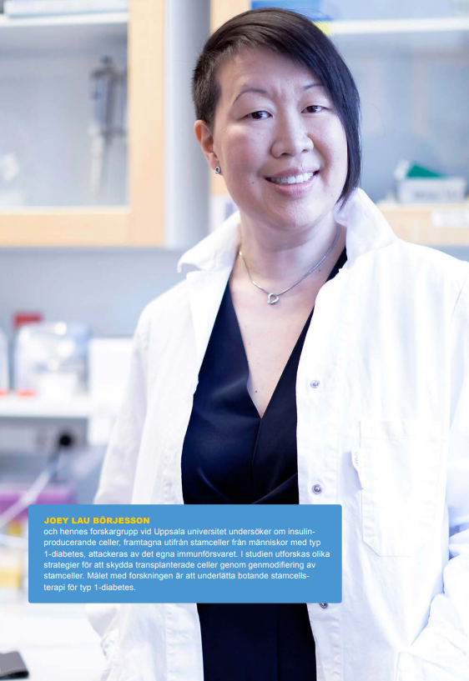
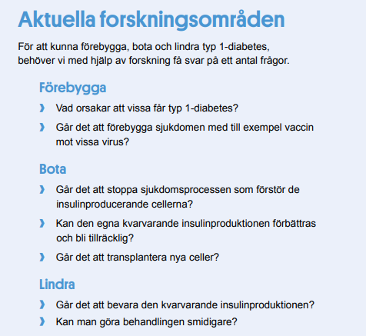

Slide 14
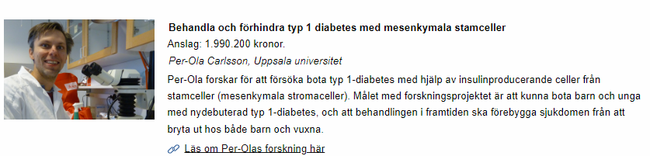
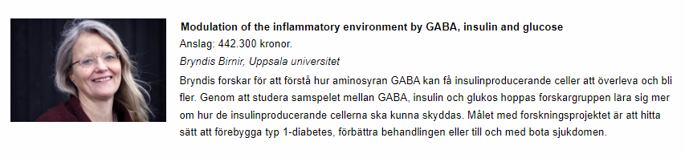
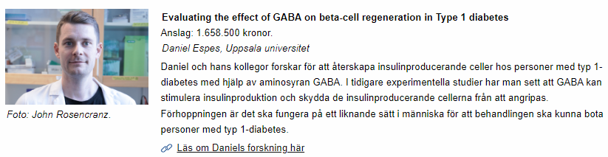
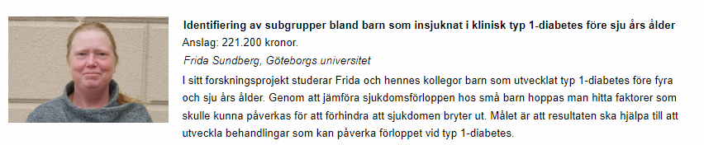
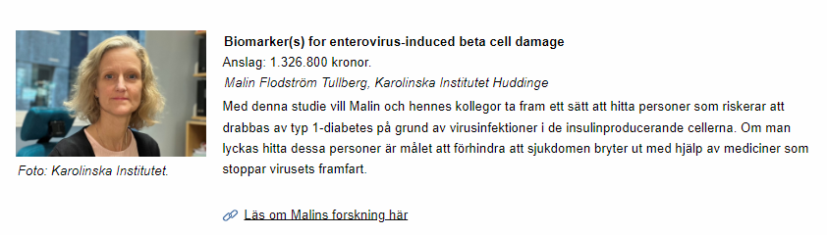
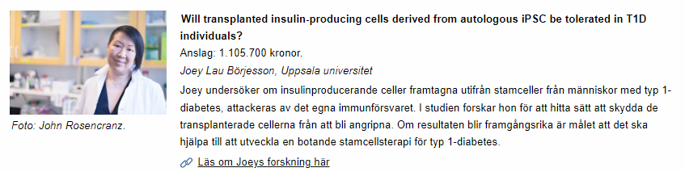
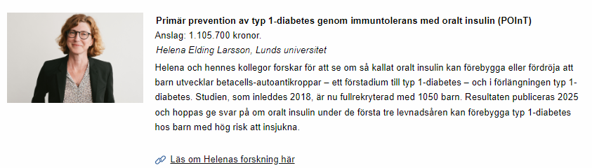
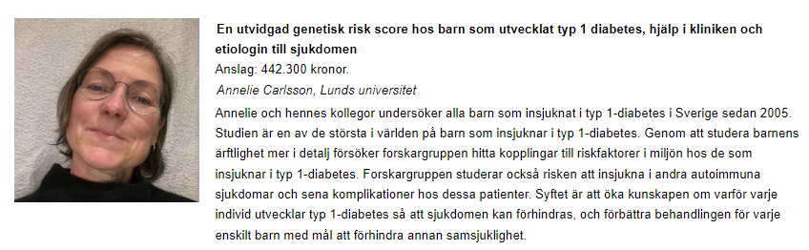
Vi stödjer 26 forskningsstudier 2024 – Alla i syfte att förebygga, lindra eller bota typ 1-diabetes
Läs mer om forskningen vi stödjer här: https://www.barndiabetesfonden.se/forskning-typ-1-diabetes/

Slide 15
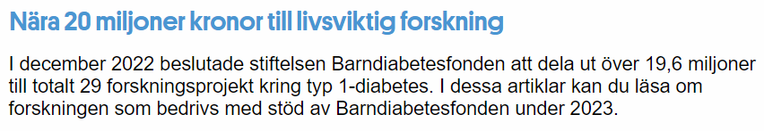
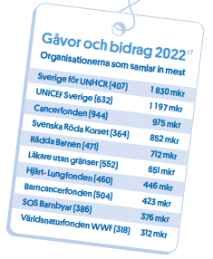
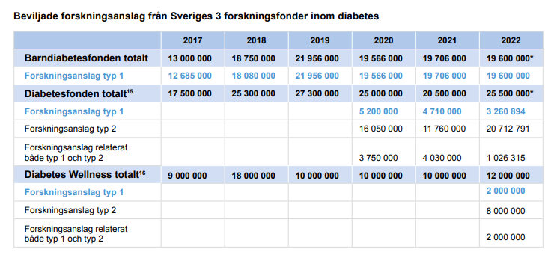
Forskningsstödet står ej i paritet till sjukdomens allvar och omfattning

Slide 16
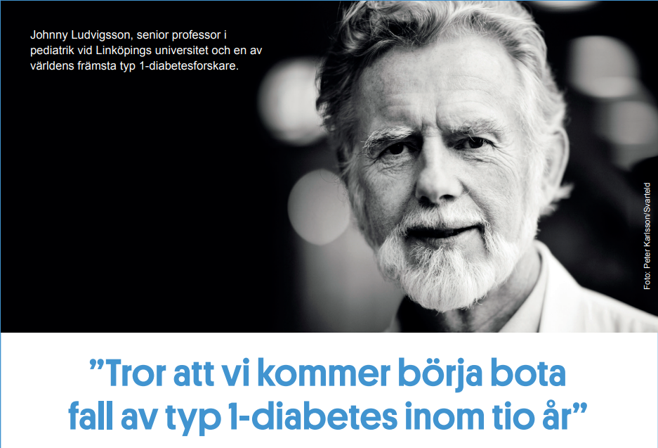

Slide 17
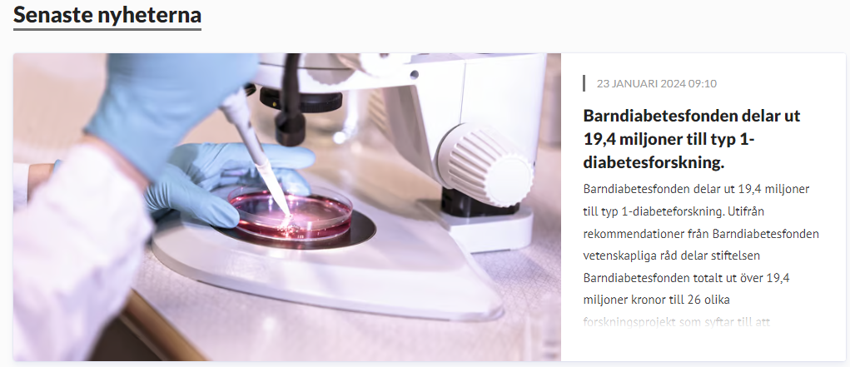

Tack för ett fantastiskt 2023 !
  Tillsammans samlade vi in ca 25 miljoner till forskning
  Lions samlande in 1,750 mkr till forskning
  Barndiabetesfonden delar totalt ut över 19,4 miljoner kronor till 26 olika forskningsprojekt som syftar till att förebygga, bota eller lindra typ 1-diabetes.
  Fortsatt största finansiären av forskning kring typ 1-diabetes i Sverige!
  972 nya medlemmar under året
  558 nya månadsgivare under året
Pressrelease 23/1 2024:
https://www.mynewsdesk.com/se/barndiabetesfonden/pressreleases/barndiabetesfonden-delar-ut-194-miljoner-till-typ-1-diabetesforskning-3298634
Notes:
Lions 1,5 mkr 2023

Slide 18

Barndiabetesfonden Lions
Förslag på aktiviteter
Diabeteslunken
Ljusmanifestation
Loppis
Julmarknad
Sprida information (dela och engagera) och samla in pengar via Facebook
Tips!
Kroka arm med våra Lokalföreningar vid aktiviteter – tillsammans blir vi starka! Linköping: linkoping@barndiabetesfonden.se
Följ Barndiabetesfonden på Facebook och Instagram – like’a och kommentera ☺
Det finns fina produkter i vår webshop: https://webbshop.barndiabetesfonden.se/
Informationsmaterial finns på följande länk:
Fråga Lions marknadsgrupp om frågor!
Pia Rundberg
pia@absoderberg.se
Anna Maria Bernstein bernstein@telia.com;
Patrik Eriksson
patrikeriksson500@gmail.com
https://barndiabetes.sharepoint.com/:f:/s/Extern/EhkWpBAvZFxKpkbZNV7qNjUBZCzrwpqQSIJU51E31jMMUQ?e=Fduo2Z

Slide 19

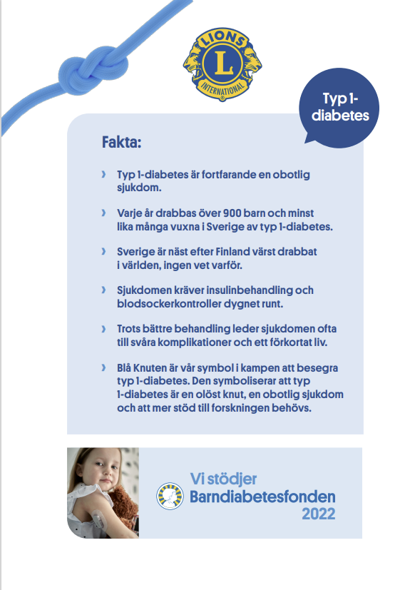

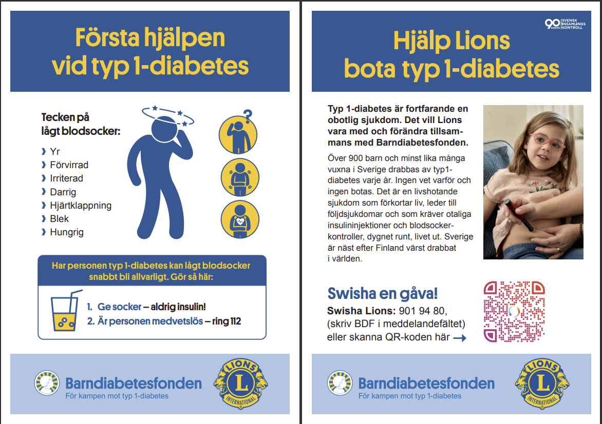
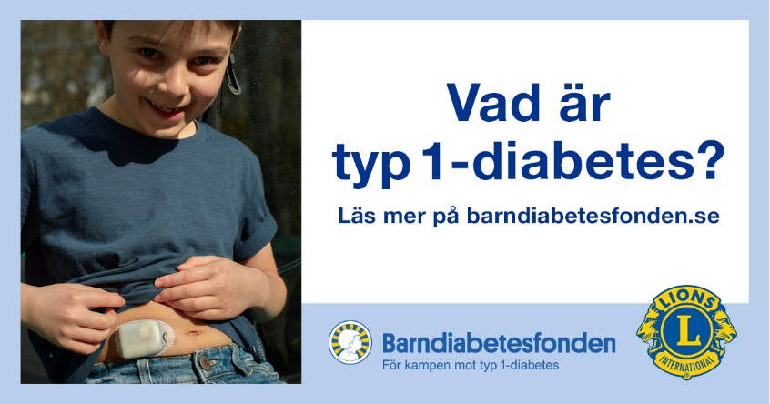
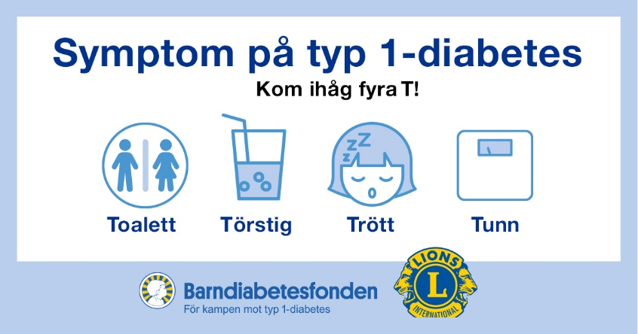
Material som finns tillgängligt
Bilder & texter för Facebook
- insamling
- öka kunskapen
Informationsmaterial
- Att dela ut vid events & aktiviteter
- Skyltar till butik, loppis mm
Flyer
Skyltar

Slide 20



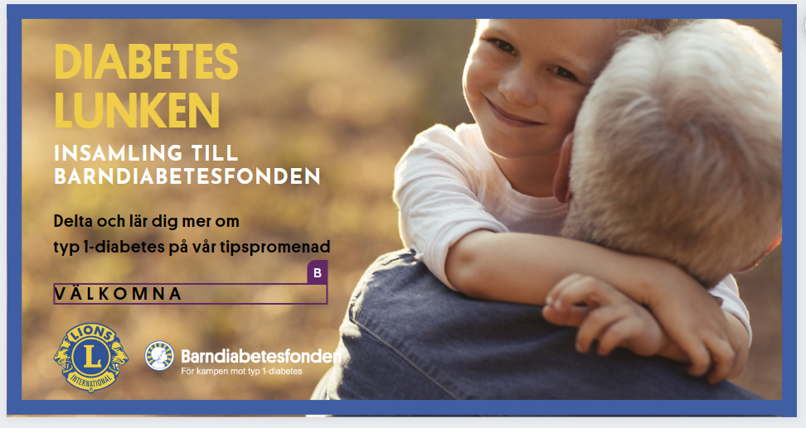
Ljusmanifestation
Diabeteslunken
Tipspromenad som Lions själva bjuder in till. Här får man lära sig mer om typ 1-diabetes
Affisch
Bild till Facebook
Affisch
Bild till Facebook

Slide 21
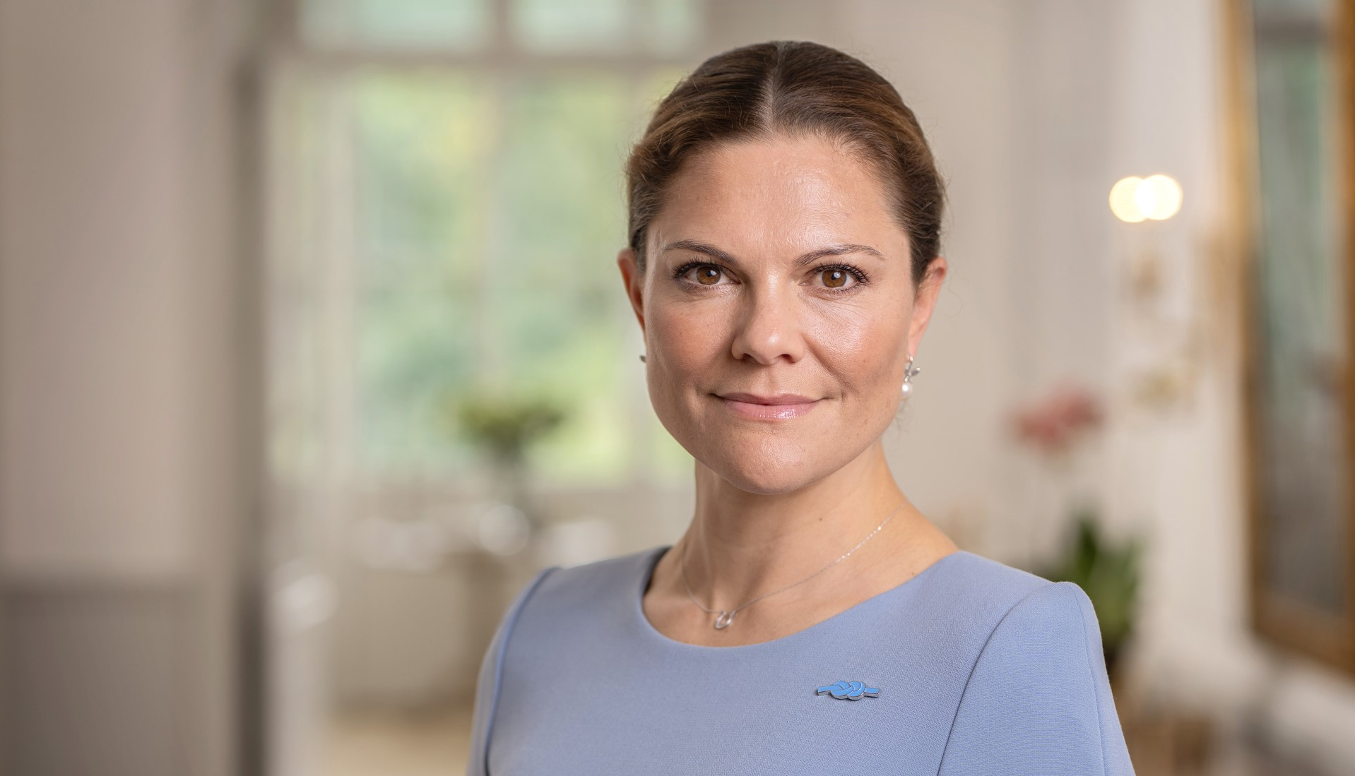
Tack
Barndiabetesfondens beskyddare H.K.H. Kronprinsessan Victoria

